Slide 1

DEPARTAMENTO CONTROL DE GESTIÓN
DIVISIÓN INFORMÁTICA
Procesos Informáticos
AÑO 2014
Escuela Naval “Arturo Prat”

Slide 2
Temario Exposición
1.- Misión y Organización División Informática.
2.- Plataforma Computacional.
3.- Servicios Entregados.
4.- Sistemas Informáticos tradicionales.
5.- Aplicaciones computacionales Web.
6.- Principales Procesos Académicos (Parte Semanal, Módulo
Profesores, Módulo Oficiales).
7.- Contratos externos vigentes.
8.- Trabajos en Ejecución.
9.- Asistencia Técnica.
10.- Seguridad Informática
10.- Contactos.
Escuela Naval “Arturo Prat”

Slide 3
Misión
Satisfacer los requerimientos y necesidades relacionadas con el desarrollo y mantención de aplicaciones computacionales, prestando el soporte técnico necesario para administrar y asegurar el buen funcionamiento de la Red Computacional, contribuyendo así en la toma de decisiones para el cumplimiento de la misión de la Escuela Naval “Arturo Prat”.
PLATAFORMA COMPUTACIONAL
Escuela Naval “Arturo Prat”

Slide 4
Organización División Informática
JEFE
DIVISIÓN INFORMÁTICA
SECCIÓN DESARROLLO Y PROGRAMACIÓN
SECCIÓN SOPORTE TÉCNICO
PROGRAMACIÓN
ADMINISTRACIÓN DE DATOS
ADMINISTRACIÓN DE REDES
MANTENCIÓN DE PC Y REDES
INVENTARIO INFORMÁTICA
Funciones definidas en OPI N° 704 del Depto. Control de Gestión
Escuela Naval “Arturo Prat”

Slide 5
Plataforma Computacional
La Escuela Naval dispone de 5 redes de computadores:
Red Administrativa (Mare): Destinada al trabajo administrativo de la Dotación, con conexión a WAN Armada.
Red Educacional (Acrux): Destinada al uso general de Profesores y Cadetes, con conexión a Internet libre. Existe conexión alámbrica en Laboratorios, Biblioteca.
Red Wifi (Acrux): Destinada al uso exclusivo de Cadetes, con conexión a Internet libre.
Acceso por dispositivos móviles con cobertura en Salas de Clases, Estudios, Entrepuentes de Cadetes.
Red SIGA (Orión): Destinada a la conexión permanente con el Sistema Información Gestión Académica de la Direducarm, a través de Wan Armada.
Red Simulador de Navegación: Destinada a clases de navegación de Cadetes.
Red de Seguridad: Destinada a las cámaras de vigencia interna de la Escuela Naval.
PLATAFORMA COMPUTACIONAL
Escuela Naval “Arturo Prat”

Slide 6

PLATAFORMA COMPUTACIONAL
Equipamiento Red Administrativa
(Mare)
Servidores : 11
Estaciones de trabajo en la red Administrativa: 220
Accesos: Intranet Armada (Interior Armada)
Internet Armada (Exterior Armada)
Correo electrónico interno (Exchange outlook Esnaval)
Correo electrónico institucional (@armada.cl, Directelinf)
Comprende: Brigada Escuela, Edificio Administrativo, Biblioteca, Sala Profesores, Pañol de Educación, Complejo Deportivo.
Enlace entre Redes: no se encuentra habilitado, con el objeto de descartar accesos no autorizados (mantener seguridad).
Escuela Naval “Arturo Prat”

Slide 7
PLATAFORMA COMPUTACIONAL
Equipamiento Red Educacional
(Acrux)
Servidores : 04
Estaciones de trabajo en la red : 115
Enlace Internet Movistar abarca los siguientes sectores :
  Biblioteca
  Sala Profesores
  Cineteca
  Equipos en Laboratorios de Computación,
  Salas Especiales y de Proyección.
Accesos: Internet libre (cableado)
Sistema Biblioteca
Acceso Web Educacional
Acceso Correo Electrónico para Cadetes
(sufijo @escuelanaval.cl)
Escuela Naval “Arturo Prat”

Slide 8
PLATAFORMA COMPUTACIONAL
Equipamiento Red Educacional
(Wifi)
Servidores : 01
Estaciones de trabajo en la red : Equipos móviles particulares.
Dispositivos de Red : 15 Switch, 47 AP, 1 Firewall, 1 Servidor Cache y
1 Controlador de AP.
Accesos: Internet libre
Escuela Naval “Arturo Prat”

Slide 9
PLATAFORMA COMPUTACIONAL
Equipamiento Red SIGA (Orión)
Servidores : 01
Estaciones de trabajo: 52
Comprende los siguientes sectores :
  Laboratorios
  Salas de Clases (Deshabilitados temporalmente)
  Salas especiales
Accesos : Sistema SIGA de la Direducarm.
Escuela Naval “Arturo Prat”

Slide 10
PLATAFORMA COMPUTACIONAL
Equipamiento Simulador Navegación.
Servidores : 01
Estaciones de trabajo: 32
Escuela Naval “Arturo Prat”

Slide 11
PLATAFORMA COMPUTACIONAL
Equipamiento Red Seguridad
Servidores : 01
Estaciones de trabajo: 1
Escuela Naval “Arturo Prat”

Slide 12
SERVICIOS ENTREGADOS
Sistemas y aplicaciones computacionales internas (Académicas, Abastecimiento, Administrativas).
Acceso a Internet (Armada, Internet libre fija y wifi).
Correo electrónico (@armada.cl).
Acceso a SALINO (Usuarios Red Adm.)
Acceso aplicación Contabilidad Naval (Direcfin) y CGU (Direducarm).
Asignación de Correo Electrónico Interno (Outlook)
Administración de Cuentas de Usuario (Cuenta de red, Contraseñas).
Reparación y Adquisición de Equipamiento Computacional
Mantenimiento Preventivo y Correctivo de Equipos Computacionales
Administración y supervisión de Antivirus Institucional (Mc Afee)
Administración Correos Electrónico para Cadetes (ALTAVOZ @escuelanaval.cl).
Soporte Técnico equipamiento computacional Simulador de Navegación.
Escuela Naval “Arturo Prat”

Slide 13
SISTEMAS INFORMÁTICOS PLATAFORMA COBOL Y VISUAL BASIC.
BD ADMISIÓN
BD CADETES
BD USUARIOS
BD DESCUENTOS
BD SANIDAD
BD WEB
BASES DE DATOS SQL SERVER 7.0, SQL SERVER 2005
SISTEMA
ADMISIÓN
SISTEMA SANIDAD
MÓDULO MANT. INFO Y USUARIOS CADETES EN LÍNEA
MÓDULOS DESCTO. FOTOGRAFÍA
IMPRESIÓN
PLATAFORMA VISUAL BASIC 4.0 Y 6.0
SISTEMA
CADETES Y ACADÉMICO
SISTEMA FICHA Y NIVELACION
ARCHIVOS TRADICIONALES S.O.. DG/UNIX
ARCHIVO CADETES
ARCHIVOS SIST. ACAD.
ARCHIVOS ED. FÍSICA
SISTEMA ACTIV. MILITARES/PROF.
CALIFICACIONES.
PLATAFORMA ACUCOBOL, ACUSERVER
Escuela Naval “Arturo Prat”

Slide 14

SISTEMAS INFORMÁTICOS PLATAFORMA WEB
Plan Estratégico y Proyectos
Sistema Abastecimientos (Pañoles, Sala Venta, Inventario)
www.escuelanaval.cl
Control Artículos Sala Histórica
Cadetes en
Línea
Web Administrativa
Postulación
en Línea
Control y distribución de Mensajes (Tabla Virtual)
Gestión documental del Archivo Histórico.
Plataforma Moodle
Control Acceso y Reservas del Complejo Deportivo
Adquisiciones
Escuela Naval “Arturo Prat”

Slide 15
CADETES EN LÍNEA
Existen diferentes Perfiles de Usuarios:
  Cadete: consulta todo a excepción de Cuentas Corrientes.
  Padres: consulta todo a excepción de Resumen Final por Año
  Apoderados: consulta todo a excepción de Cuentas Corrientes
  y Resumen Final por Año
  Administrador: consulta todo
Acceso a través del Login (Rut) y Clave ( modificable)
Pueden emitir Informes de las Consultas.
Cadetes en Línea se encuentra en www.escuelanaval.cl
En caso de requerir cambios → opción Contáctenos.
Escuela Naval “Arturo Prat”

Slide 16
WEB ADMINISTRATIVA
Objetivo: proporcionar un Medio Centralizado para la Documentación
de carácter Administrativo, con Acceso Restringido a información
defina por la Dirección de la Escuela.
Acceso a los Encargados de cada Área, con Login y Clave, para
la actualización de la información
Permite publicar archivos de extensión: .Doc, .Xls, .Pdf, .Jpg, .Ppt,.Mpp
Demostración
Escuela Naval “Arturo Prat”

Slide 17
Sistema Activ.
Profesionales
PROCESOS ACADÉMICOS
Sistema de Ficha Capacidad Física
Sistema de
Horarios
Proceso
Parte Semanal
Sistema de Nivelación Física
Procesos
Mensuales
Procesos
Semestrales)
Consejo Educ.
1er. Semestre
Procesos
Inicio de Año
Módulo Profesores
Módulo Oficiales
Escuela Naval
Consejo Educ.
Fin de Año
Escuela Naval “Arturo Prat”

Slide 18

PROCESO PARTE SEMANAL
Notas
Parámetros de
Salida
Faltas
Casos Especiales
Cadetes en Nivelación
Asados/Fiestas
(Divisionales/Especialidad)
Cadetes Olímpicos
Cuadro de Honor
(Distinciones)
Guardias
Arrestos
Arrestos
Escuela Naval “Arturo Prat”

Slide 19
PROCESO PARTE SEMANAL
Cierre del Parte Semanal: Día MIÉRCOLES 11.00 hrs.
  Ingreso de notas
  Ingreso Faltas
Posterior a dicha hora, Notas entran al Parte de la siguiente semana.
Recepción Libros para Digitación de Faltas: MIÉRCOLES 09.00 hrs.
Cadetes toman conocimiento del Parte: Día MIÉRCOLES PM
Recepción en Informática de Observaciones al Parte y ejecución de
cambios: Día JUEVES AM
Publicación Salida del Cadete por Sistema en Internet: Día JUEVES 16:00 hrs.
Emisión y entrega del Parte y Papeletas para Estadísticas: Día JUEVES PM
Emisión Papeletas Casos Especiales: las genera Estadísticas
Escuela Naval “Arturo Prat”

Slide 20
MÓDULO PROFESORES
Procesos contemplados en el Sistema:
  Consultas
  Ingreso de notas
  Informes
  Asesor de estudio
  Depto. Educación
Cada profesor tiene acceso a ingresar notas para los cursos y en las
Asignaturas que imparte a dichos cursos.
Existen diferentes perfiles de usuario: profesor, asesor de estudio,
Jefe activ. Académicas, jefe depto. Educación.
Escuela Naval “Arturo Prat”

Slide 21
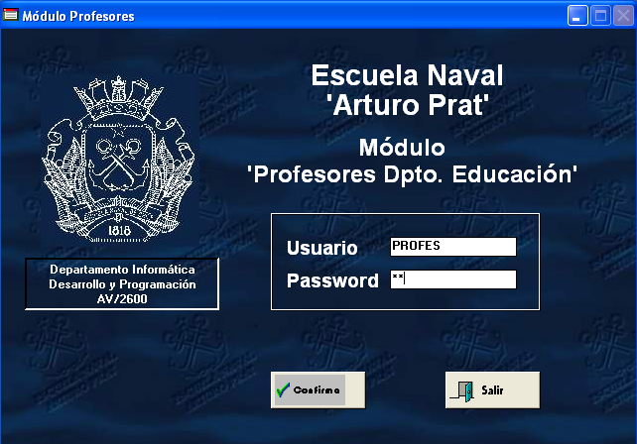
MÓDULO PROFESORES – INGRESO AL SISTEMA
Escuela Naval “Arturo Prat”

Slide 22
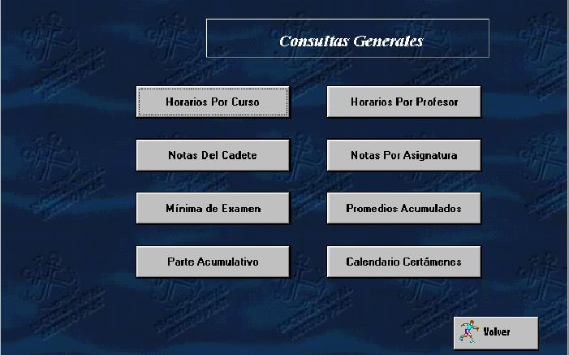
MÓDULO PROFESORES - CONSULTAS
Escuela Naval “Arturo Prat”

Slide 23
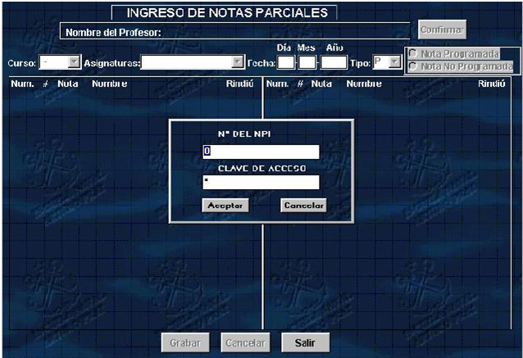
MÓDULO PROFESORES – INGRESO NOTAS
  - ACCESO A TRAVÉS DE NPI (SIN GUIÓN – DÍGITO VERIF.) Y CONTRASEÑA (INICIALMENTE MISMO NPI)
  - CAMBIO CONTRASEÑA: MÁX. 6 CARACTERES NUMÉRICOS
Escuela Naval “Arturo Prat”

Slide 24
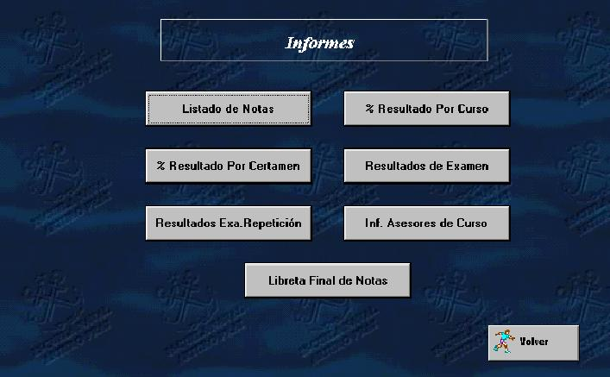
MÓDULO PROFESORES – INFORMES
Escuela Naval “Arturo Prat”

Slide 25
MÓDULO OFICIALES
Existen diferentes perfiles de usuarios:
  Nivel 1: consulta datos básicos
  Nivel 2: consulta todos los datos, excepto faltas y calificaciones
  Nivel 3: acceso total (oficiales de división)
Al iniciar por primera vez sesión, contraseña de acceso es solicitada por el sistema.
Módulo de consulta de los datos de los cadetes
(por cadete – por curso – por división – por promoción)
  Datos personales - Notas actuales e históricas - Faltas actuales e históricas
  Calificaciones año actual y permanencia - FCF año actual y permanencia
  Datos padres y apoderados - Información bajas del cadete en el año
  Informes varios - Ficha cadetes retirados del año académico en curso
Modificación de calificaciones propuestas e ingreso de apreciación personal, con acceso
por contraseña y en el período establecido por depto. Educación de acuerdo a OTI, por
parte del Oficial de División (ingresa sólo a cadetes de su División)
Escuela Naval “Arturo Prat”

Slide 26
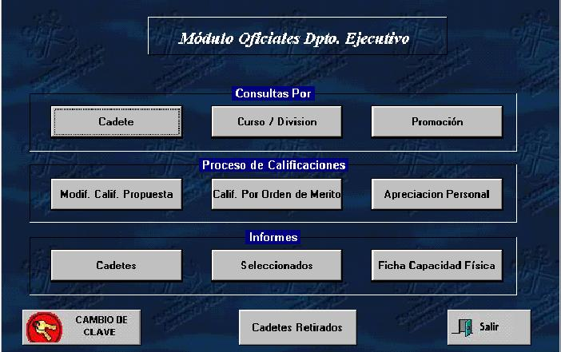
MÓDULO OFICIALES – MENÚ PRINCIPAL
Escuela Naval “Arturo Prat”

Slide 27
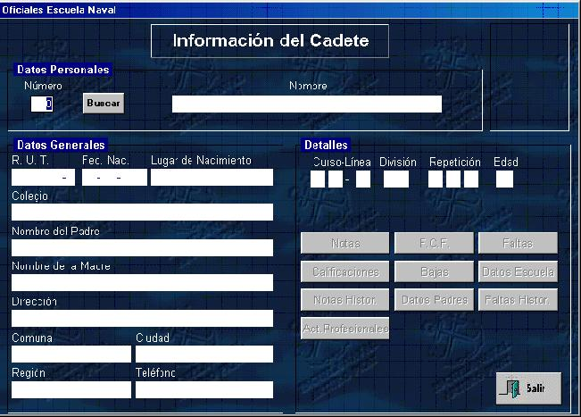
MÓDULO OFICIALES – POR CADETE
Escuela Naval “Arturo Prat”

Slide 28
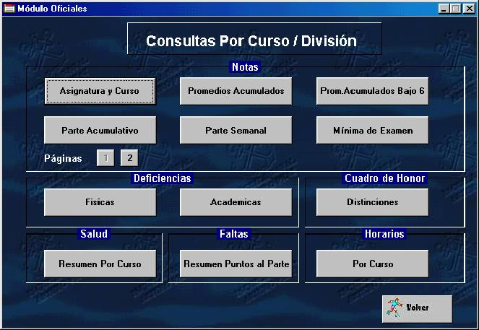
MÓDULO OFICIALES – POR CURSO/DIVISIÓN
Escuela Naval “Arturo Prat”

Slide 29
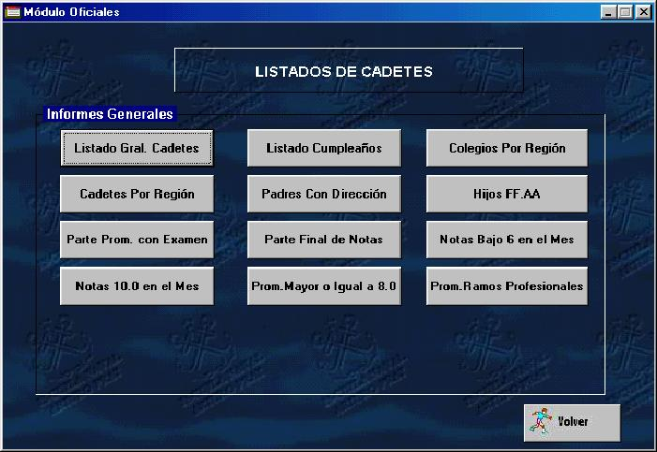
MÓDULO OFICIALES
INFORMES – CADETES
Escuela Naval “Arturo Prat”

Slide 30
CONTRATOS EXTERNOS VIGENTES
MOVISTAR: Acceso a Internet con un ancho de banda de 10 MB internacional y 100 MB nacional.
DIMACOFI: Impresoras y Multifuncionales (Contrato a través de la DGSA)
VELSYSTEMS: Sistema de Biblioteca (Depto. Educación)
CGU+Plus: Sistema de Contabilidad Gubernamental (Depto. AB, Contrato DEA)
ALTAVOZ S.A.: Hosting Sitio www.escuelanaval.cl, Sistema Cadetes en Línea, Sistema Postulación en Línea, Correo electrónico de Cadetes.
TRANSBANK: Sistema WEBPAY de pago de compra Set de Documentos – Proceso Admisión a través de Sistema Postulación en Línea
Pago consumos de Cadetes en Pañoles (tarjeta Débito)
RAIID COMPUTER: Mantenimiento Preventivo y Correctivo del servidor AV/3650 y la Impresora DG LDM 800.
Escuela Naval “Arturo Prat”

Slide 31
TRABAJOS EN EJECUCIÓN.
Implementación nuevas modificaciones Módulo Web de Adquisiciones (Depto. Abastecimiento). “Solicitud de Material”
Desarrollo de Postulación en Línea Concurso Admisión por empresa ALTAVOZ SA. en coordinación con Admisión y División Informática.
Proyecto SIGA de la Direducarm (Depto. Educación). Nuevo sistema para el registro académico, profesional y físico de los Cadetes, que reemplazará al actual sistema local (Término desarrollo 2015).
Mantenimiento de correctivo/preventivo del equipamiento.

Slide 32
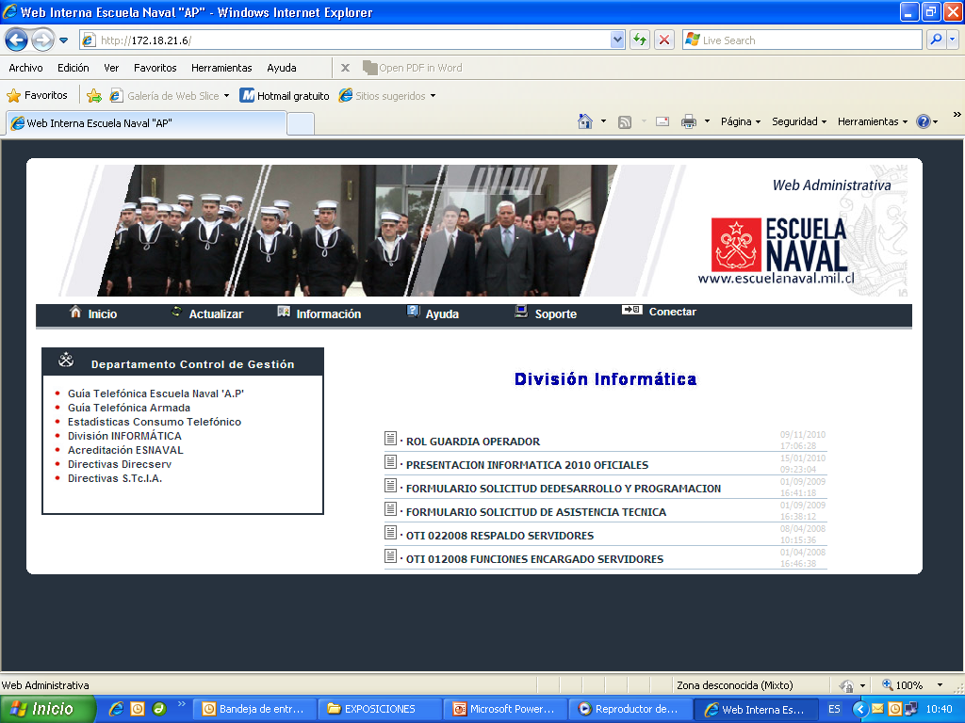
Formularios solicitud de asistencia técnica y Desarrollo Computacional
LLENAR Y ENVIAR FORMULARIO A SECCIÓN DESARROLLO Y PROGRAMACIÓN.
LLENAR Y ENVIAR FORMULARIO A SECCIÓN SOPORTE TÉCNICO
Escuela Naval “Arturo Prat”

Slide 33
SEGURIDAD INFORMÁTICA
Para dar cumplimiento a Directivas Dirinta
NO Utilizar ningún dispositivo USB en los equipos de la red MARE (cd, dvd, hd externos, celulares, mp3, mp4 etc)
EXISTEN Sólo 15 Usuarios Autorizados por Dirinta, éstos sólo pueden utilizar los Pen drive autorizados.
Los usuarios autorizados se encuentran en la Web Administrativa.
EL NO CUMPLIMIENTO A LAS DIRECTIVAS DE SEGURIDAD, SIGNIFICA UNA SANCION DISCIPLINARIA EN SU HOJA DE VIDA..
Escuela Naval “Arturo Prat”

Slide 34
CONTACTOS
JEFE DEPTO. CONGES
CC Bernhard ARENTSEN Schmidt Anexo 5214
JEFE DIVISIÓN INFORMATICA -
EC. 9 Herman PIZARRO Muñoz Anexo 5234
DESARROLLADORES
EC. 9 Maria Ines ROJAS Barcelo. Anexo 5240
PAC 11 Sebastián Franco Brantes Anexo 5240
JEFE SOPORTE TECNICO
EC. 11 Ernesto ROJAS Martínez Anexo 5235
ADMINISTRADOR DE REDES
EC. 11 Daniel ANDRADES Martínez Anexo 5235
SOPORTE TÉCNICO – MANTENCIÓN COMPUTADORES – REDES
PAC. 13 Byron DÍAZ Anexo 5235
PAC. 13 Claudio FERNANDEZ Anexo 5235
PÁGINA WEB y ADMISIÓN www.escuelanaval.cl
EC. 11 María Soledad GONDRÉ Guerra Anexo 5155
Escuela Naval “Arturo Prat”

